Slide 1
Государственное бюджетное дошкольное образовательное учреждение детский сад №35 Пушкинского района Санкт-Петербурга
Отчёт
подготовительной к школе группы
компенсирующей направленности
для детей с ТНР «Родничок»
за 2021-2022 учебный год
Воспитатели: Шклярук И. А.
Карабешкина Г. А.

Slide 2
СВОДНАЯ ТАБЛИЦА ОСВОЕНИЯ АДАПТИРОВАННОЙ ОБРАЗОВАТЕЛЬНОЙ ПРОГРАММЫ ДОШКОЛЬНОГО ДЛЯ ДЕТЕЙ С ОГРАНИЧЕННЫМИ ВОЗМОЖНОСТЯМИ ЗДОРОВЬЯ (ТЯЖЕЛЫЕ НАРУШЕНИЯ РЕЧИ) 2021-2022 УЧЕБНЫЙ ГОД
Уровни/результат | Начало уч. г. 14 чел. | Конец уч. г. 14 чел.
Усвоили | 0 | 4чел. (28%)
Частично усвоили | 13 чел. (93%) | 9чел. (65%)
Не усвоили | 1чел. (7%) | 1чел. (7%)

Slide 4
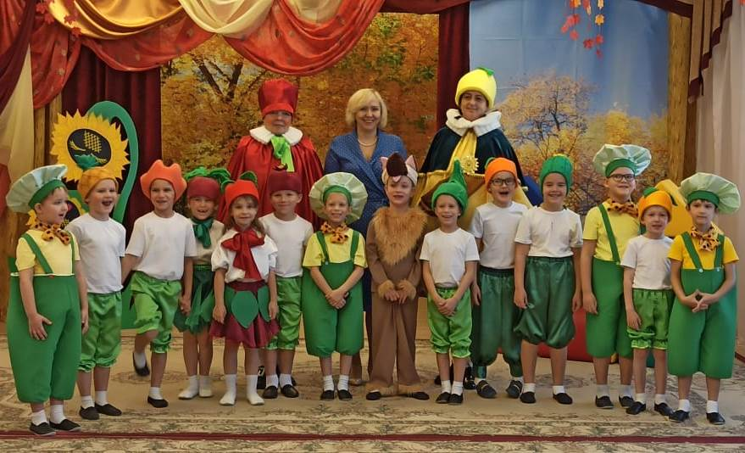
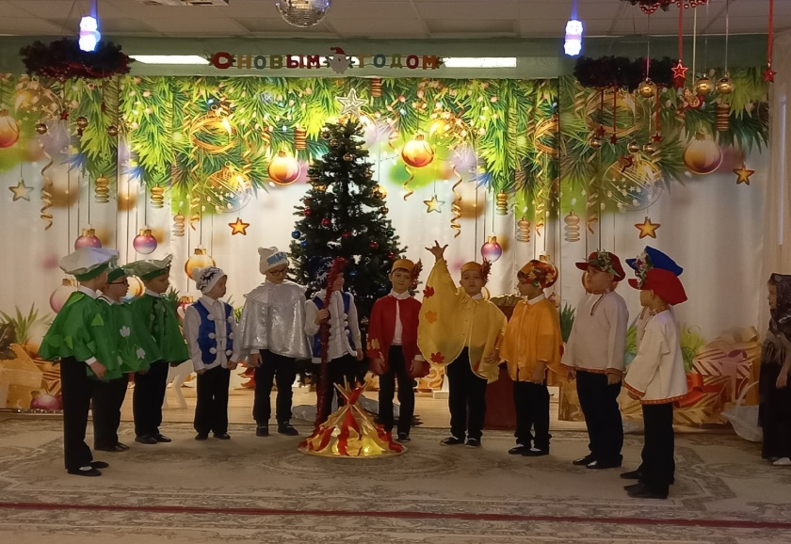
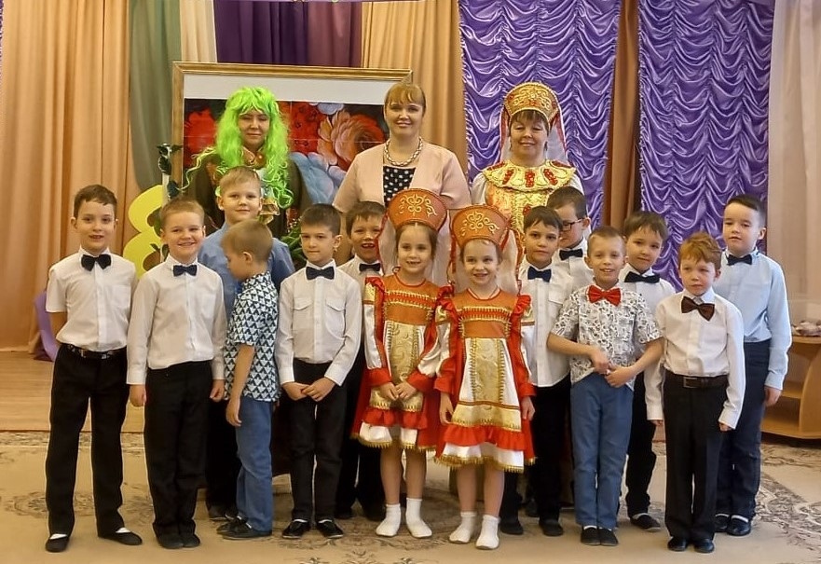
Праздники

Slide 5
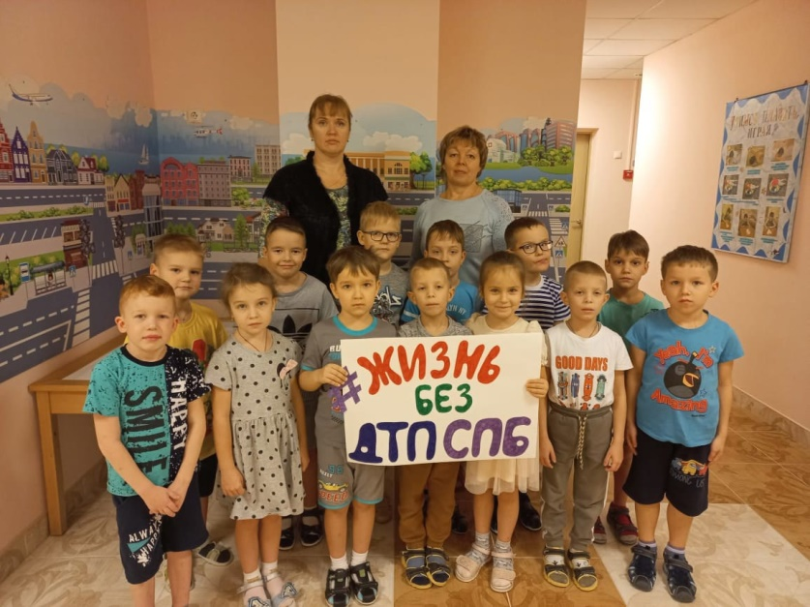
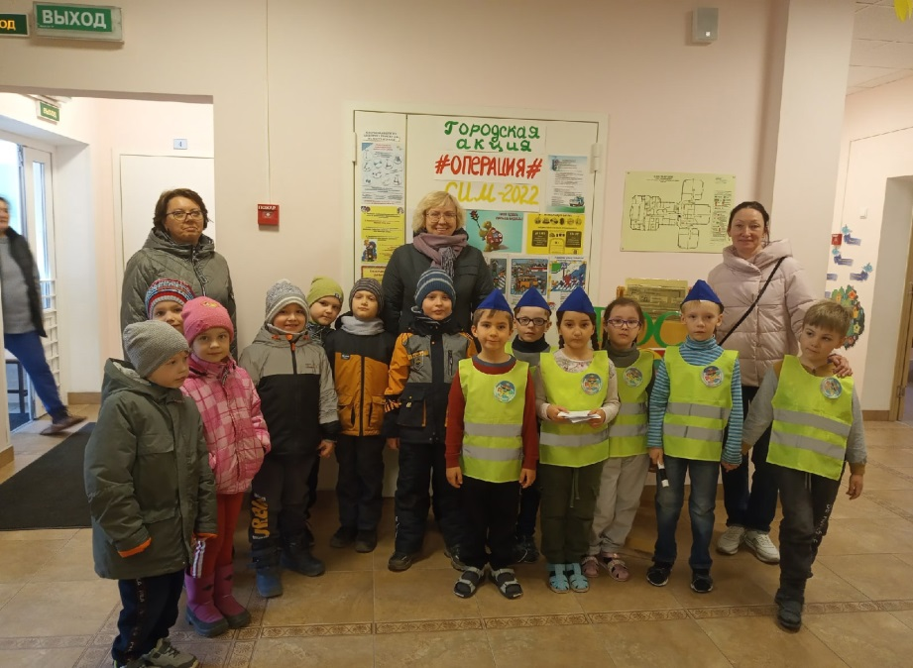
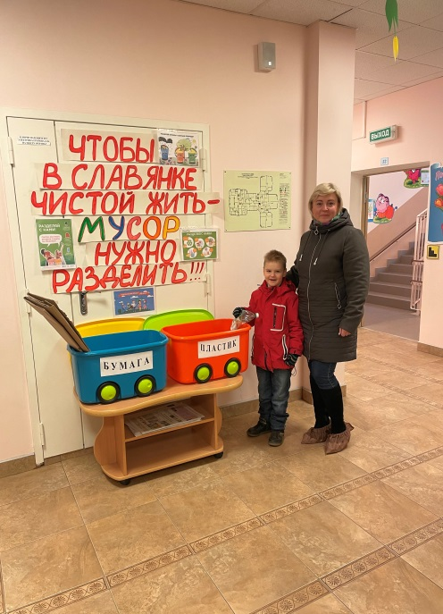
Участие в акциях

Slide 6
Мастер - классы

Slide 7
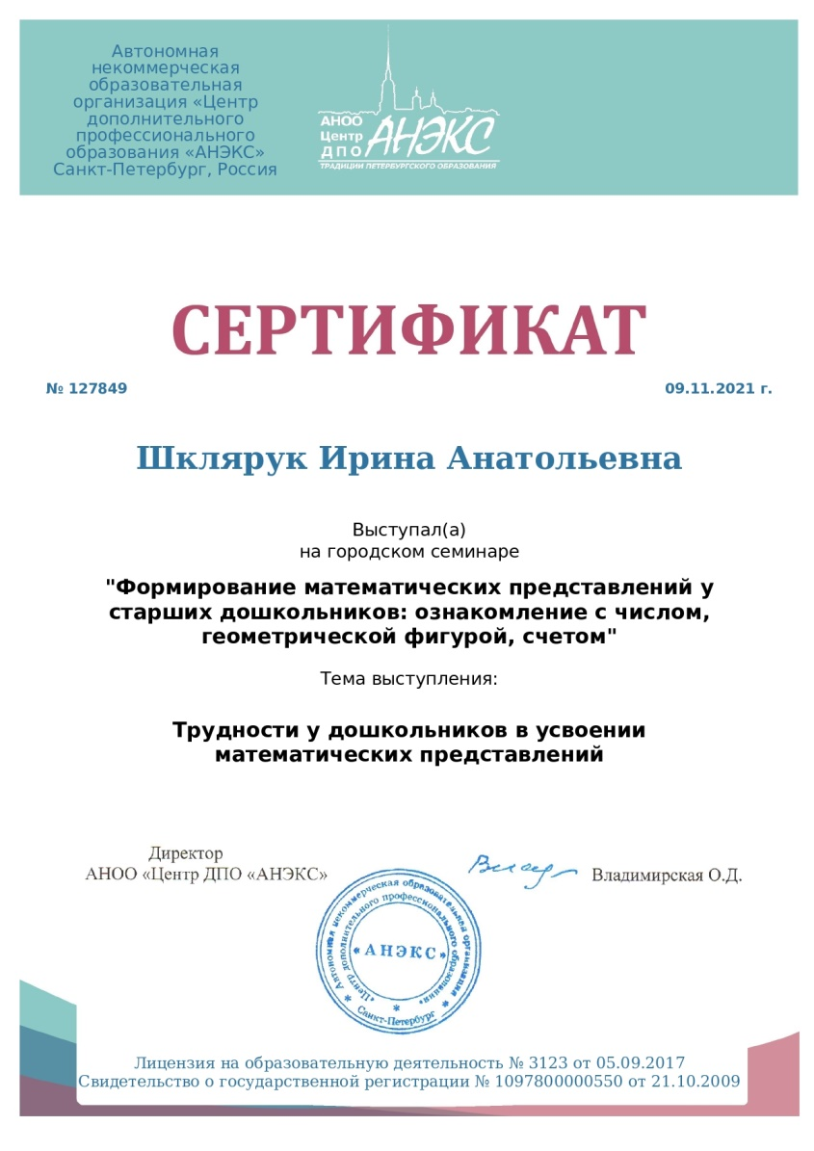
Выступления на семинарах

Slide 8
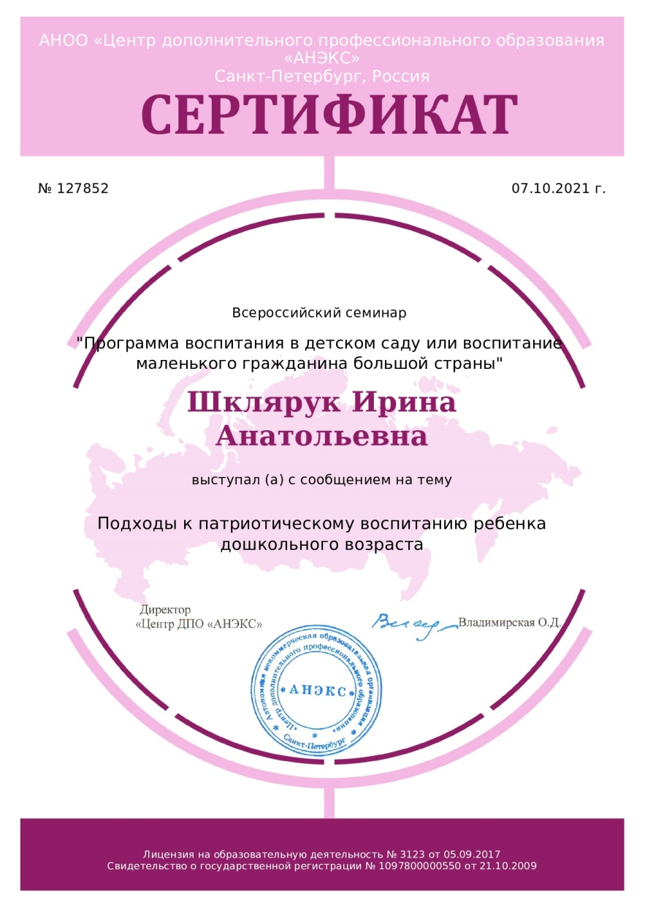
Выступления на семинарах

Slide 9
Участие в конференциях

Slide 10
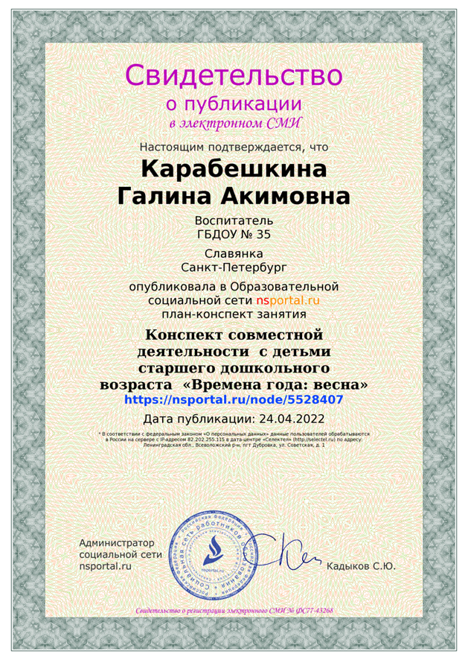
Публикации

Slide 11
Спасибо за внимание!

